Slide 1


Credential Hunting on Target Machine [Browser Application]
Speaker by @riodrwn
Zeroby7e
th
www.zerobyte.id

Slide 2
why do we have to do this?
Manusia itu adalah mata rantai paling lemah dalam cybersecurity. nggak konsisten, kadang nggak bisa diandalkan, dan gampang banget dimanipulasi. Kalau sistem masih melibatkan manusia, ya pasti ada celahnya.
Hampir semua masalah cybersecurity ujungnya adalah gara-gara kelemahan manusia. Entah itu salah konfigurasi, bikin kode yang jelek, atau kelalaian lainnya, manusia tuh yang bikin sistem jadi rapuh. Jadi, anggap aja pengguna pasti bakal bikin kesalahan—dan bakal sering. Makanya, bagian yang melibatkan manusia harus dapat perhatian lebih.
Zeroby7e
th
www.zerobyte.id

Slide 3
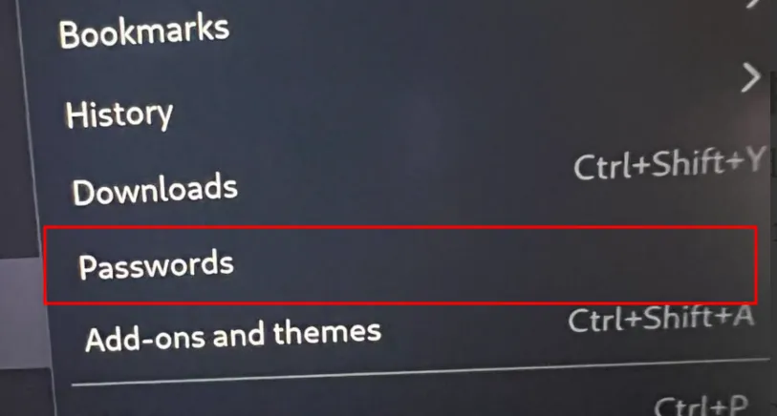
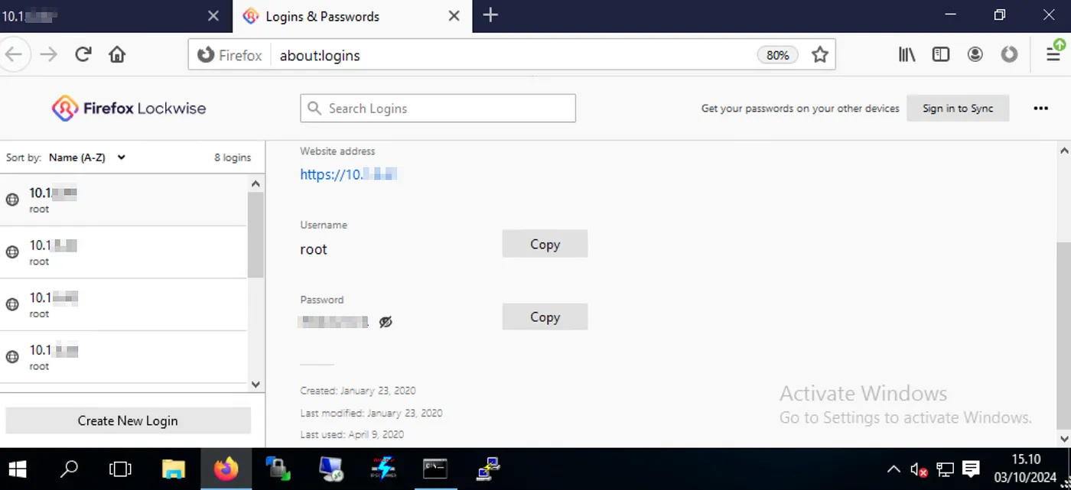
Manual Method
Zeroby7e
th
www.zerobyte.id

Slide 4
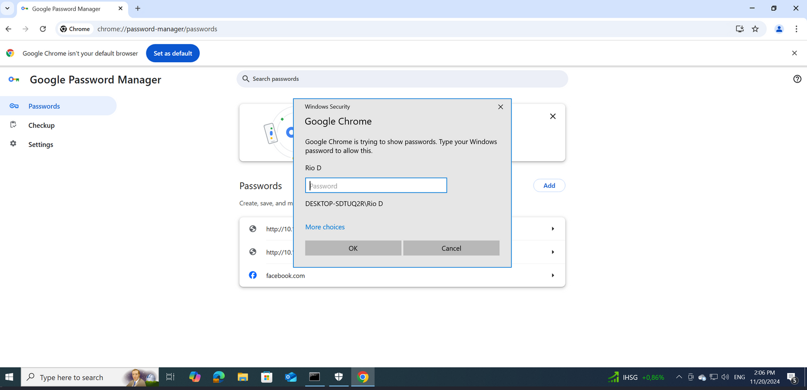
Fail? No worries
Zeroby7e
th
www.zerobyte.id

Slide 5
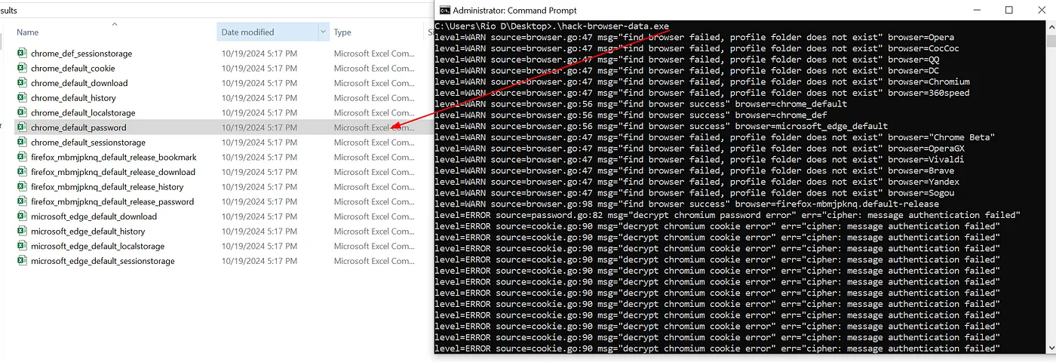
Extract and decrypt browser data
tools : https://github.com/moonD4rk/HackBrowserData
Zeroby7e
th
www.zerobyte.id

Slide 6
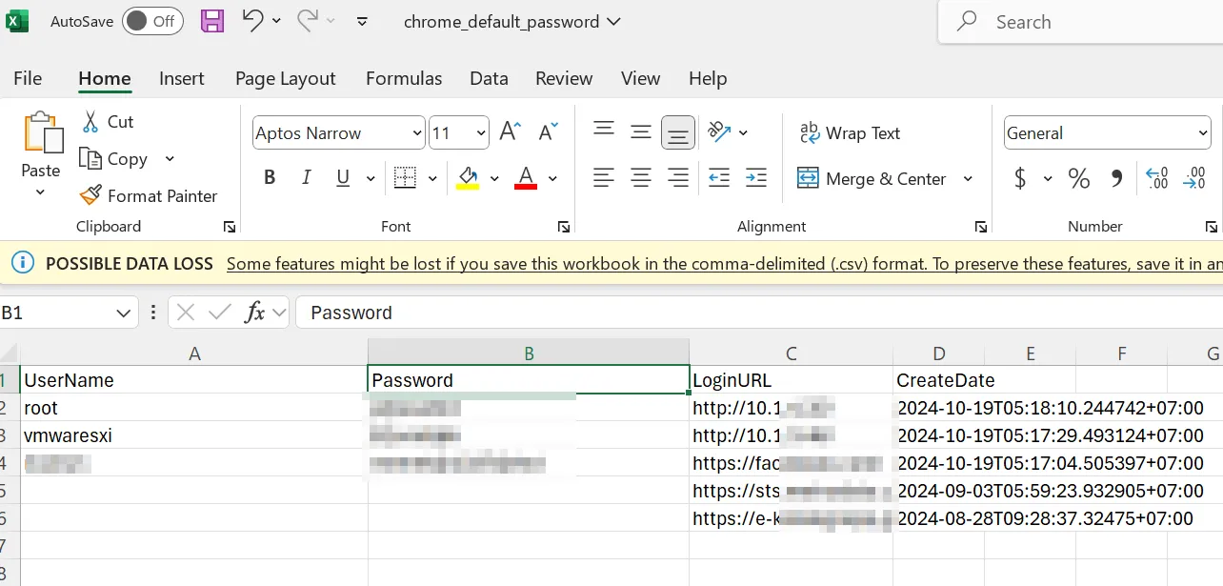
Result
Zeroby7e
th
www.zerobyte.id

Slide 7
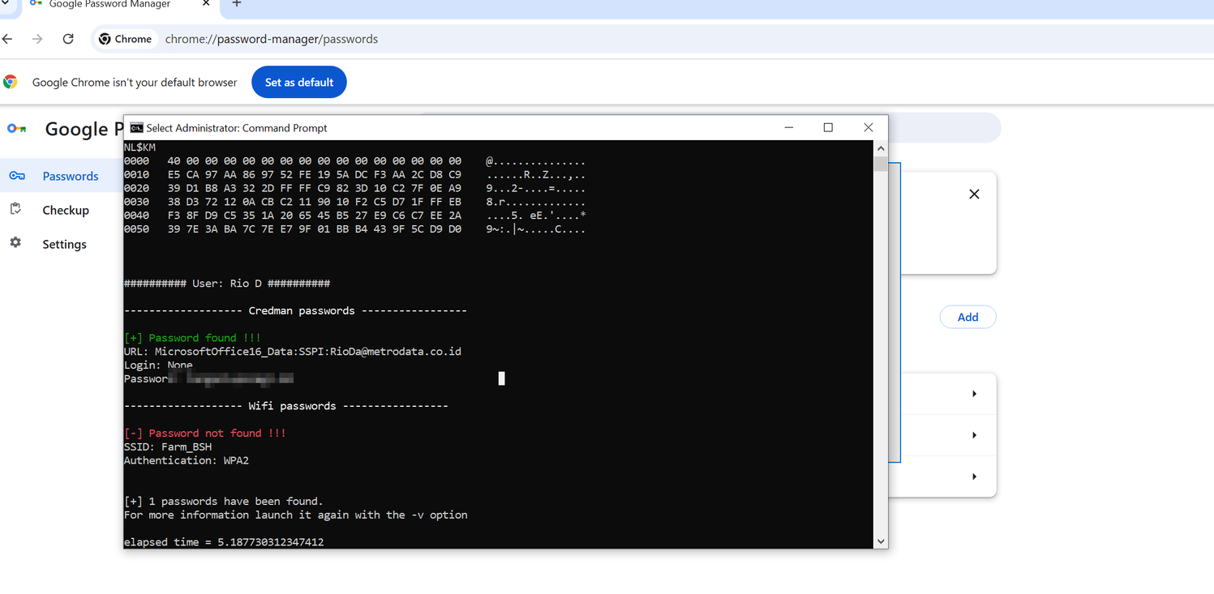
LaZagne Cant Do THAT!
Zeroby7e
th
www.zerobyte.id

Slide 8
DEMO
Zeroby7e
th
www.zerobyte.id

Slide 9
Questions
Any “--help”?
Zeroby7e
th
www.zerobyte.id

Slide 10
.eof
Thank you!
Zeroby7e
th
www.zerobyte.id

